Slide 2
OpenStack Zaqar项目简介
王昊
烽火通信科技股份有限公司

Slide 3
目录
Zaqar是什么
项目发展历史
Zaqar架构及主要组件
Zaqar使用场景
Zaqar基本功能举例

Slide 4
Zaqar是什么
Zaqar是OpenStack社区中为WEB和移动应用开发者提供的多租户消息服务。
利用Zaqar, 开发者可以在SaaS以及移动应用组件之间传递消息。
利用Zaqar, OpenStack组件也可以向终端用户提供消息通知服务。
SQS，SNS
Zaqar
Msg&Notification
Enduser
messages
Msg&Notification
WEB APP
Sender
Msg&Notification
Mobile APP

Slide 5
发展历史
Start From 2012年11月，项目名称为Marconi
2015年8月成为OpenStack Big Tent下正式项目
2014年8月更名为Zaqar

Slide 6
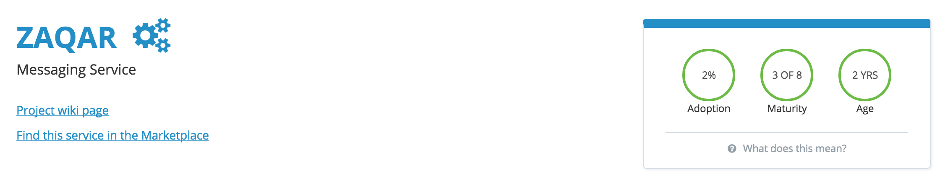
发展历史
主要参与公司
Red Hat，Catalyst IT ，Rackspace, NEC ，Huawei，Comcast，HPE, IBM，99cloud，Ericsson
项目发展成熟度
数据来源：https://www.openstack.org/software/releases/mitaka/components/zaqar

Slide 7
Zaqar架构
Zaqar CLI
Zaqar UI
APP
Zaqar
websocket
wsgi
Transport
Storage
Stroage Pool1
Stroage Pool2
Stroage Pool3
Backend1
Backend2
Backend3

Slide 8
Zaqar主要组件
Transport
与Zaqar客户端交互，接受请求消息并发送给Storage组件，并返回正确格式的响应
支持两种API接口WSGI和WEBSOCKET
共有V1,V1.1,V2三个接口版本，目前最新版已废弃V1，V1.1。
Storage
负责与存储后端交付，存储和检索来自Transport层的数据和请求
存储后端采用插件机制，目前支持Mongodb, redis, sqlalchemy

Slide 9
Zaqar使用场景
Case 1： Task Distribution
Main Sequence
1. Producer pushes Message onto Queue
2. Worker claims Message
3. Worker processes Message
4. Message deletes (ACK’s) Message
Case 3： Point-to-Point
Main Sequence
1. Controller pushes Message onto Queue
2. Agent lists messages in Queue, gets Message
3. Agent performs requested action
4. Agent pushes Result Message onto Queue
5. Controller lists messages on Queue, gets Result Message
Case 2： Broadcast
Main Sequence
1. Publisher pushes Message X onto Queue
2. Observer A lists messages in Queue, gets Message X
3. Observer B lists messages in Queue, gets Message X
4. Observer A and B individually process Message X

Slide 10
Zaqar基本功能举例
创建队列
发送消息
从队列中接收消息
删除消息
查询消息
查询队列

Slide 11
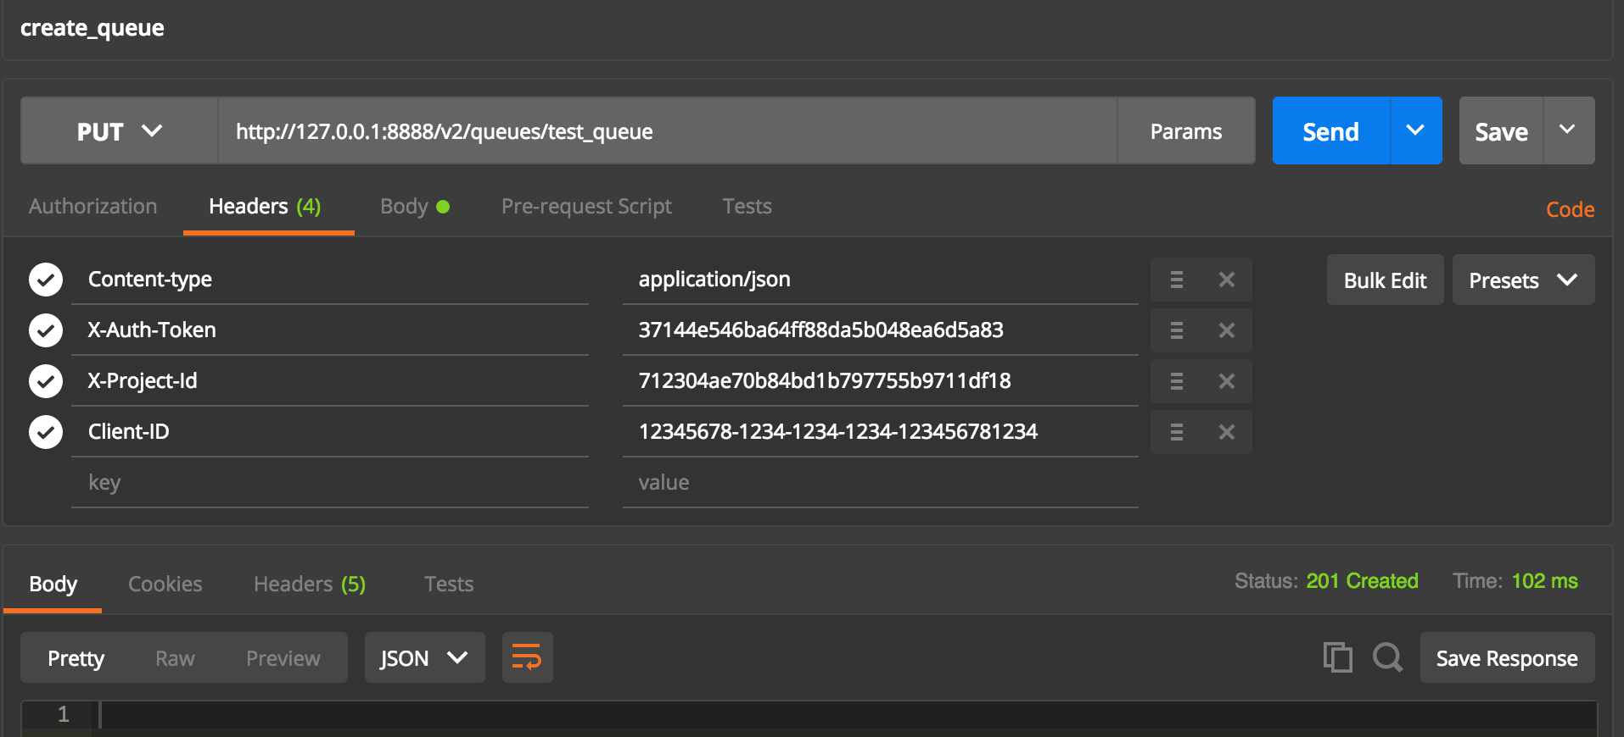
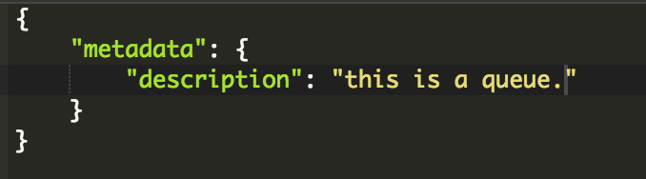
Zaqar基本功能-创建队列
队列将创建在该Project下
需要Client-ID来区分不同的
sender
3. Body中可自定义metadata

Slide 12
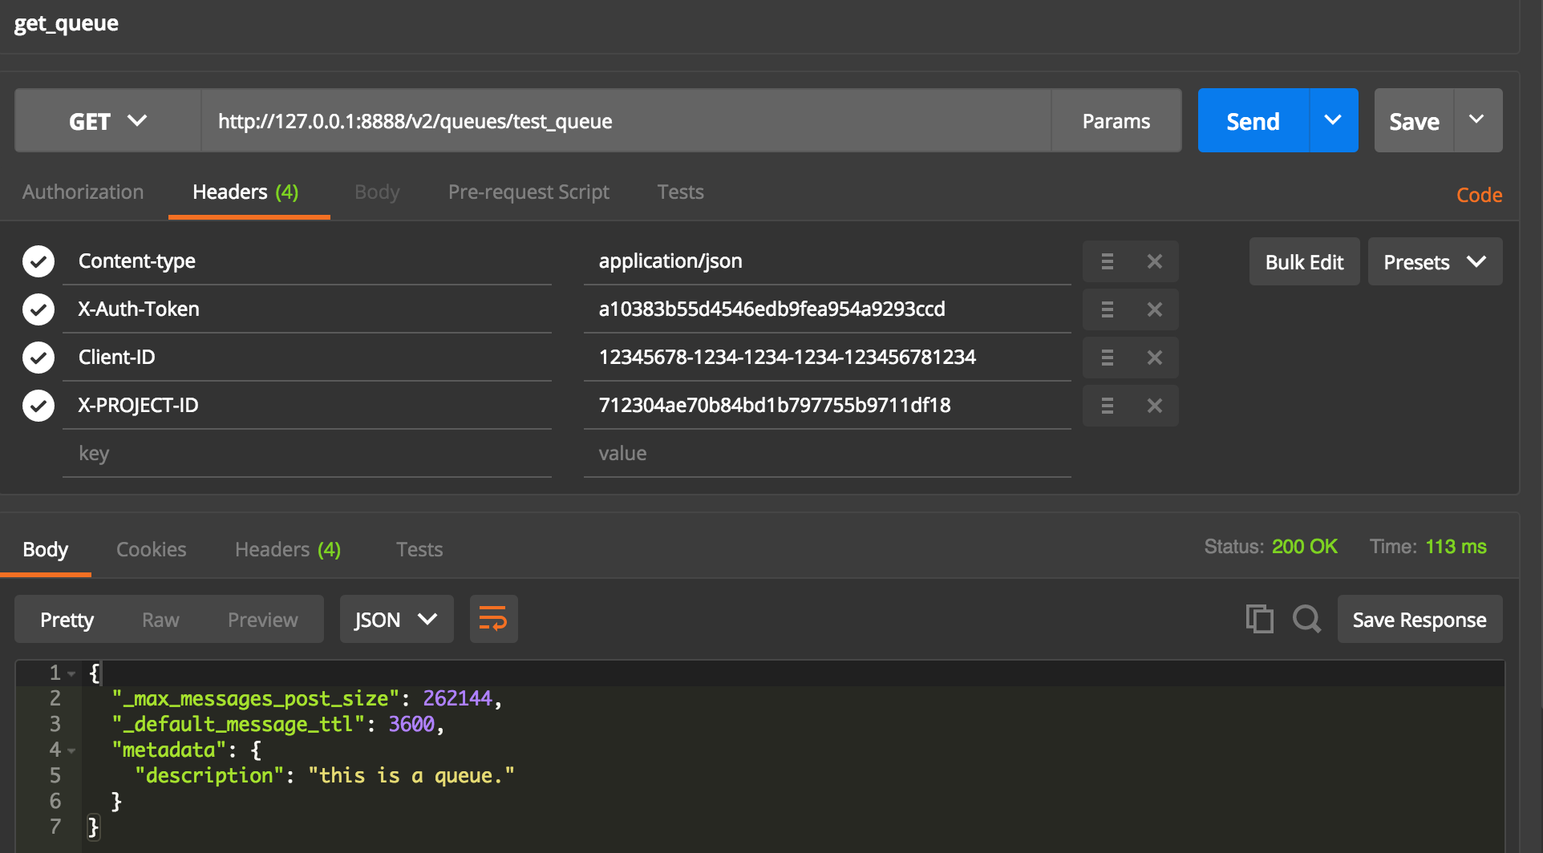
Zaqar基本功能-查询队列
通过队列名称查询
返回自定义metadata
和系统默认metadata

Slide 13
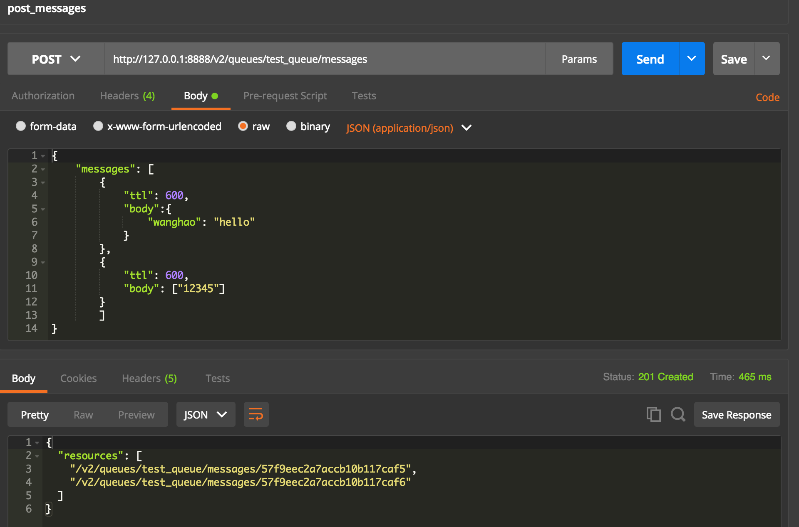
Zaqar基本功能-发送消息
可向队列中发送多个
消息
2. 可设置每个消息的超
时时间
3. 返回每个消息的UUID

Slide 14
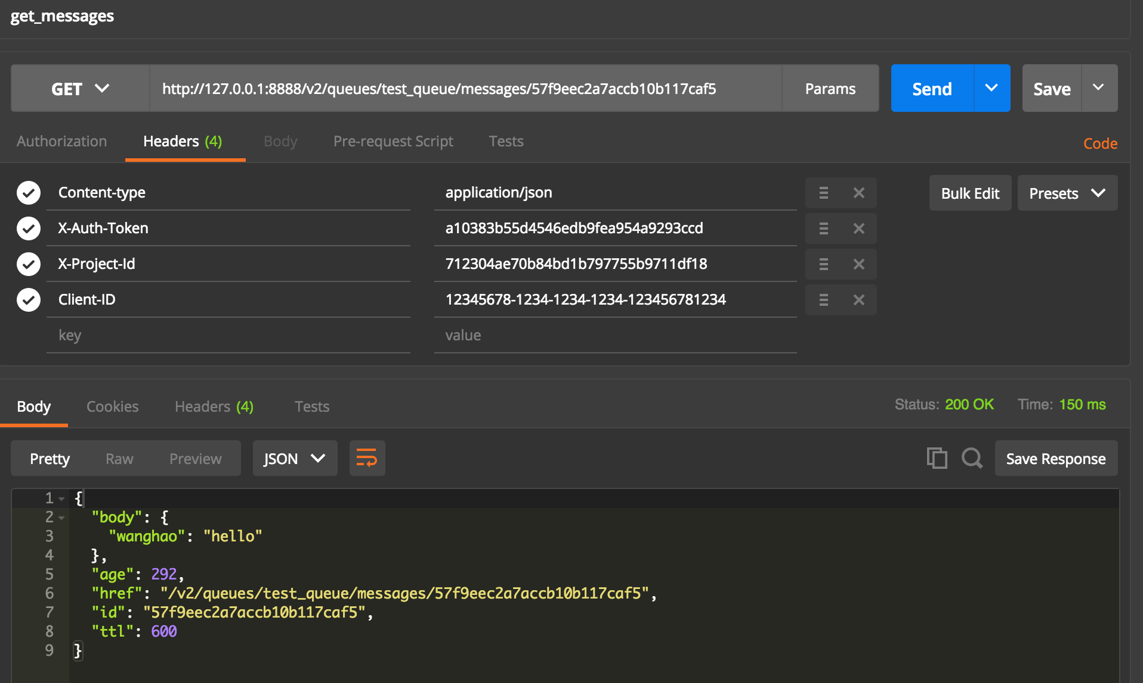
Zaqar基本功能-查询消息
可通过UUID查询队列中
的消息
age标示每个消息在队列
中当前存在的时长
超过ttl时间后消息在队列
中被自动删除

Slide 15
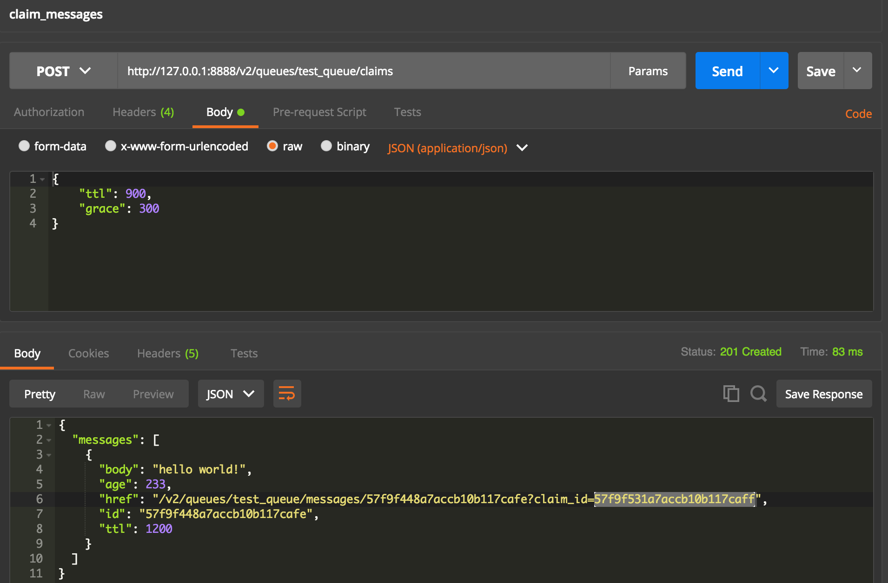
Zaqar基本功能-接收消息
通过创建claims对象来获
取队列中的消息，默认
一次最大获取20个，从
老到新排列。
claims的ttl表示该claims
对象的超时时间，超时
后，消息会再次返回队列
可配置60秒-12小时，
默认300秒
claims的grace表示当claim
过期后message还可再保
留的时长，当处理消息
的worker crush后该消息
还能有机会被其他worker
处理(60秒-12小时)

Slide 16
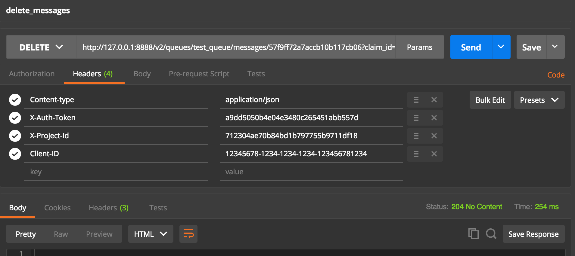
Zaqar基本功能-删除消息
可通过message uuid删除
当消息被claimed时不能直接
删除还需要指定claim_id.

Slide 17
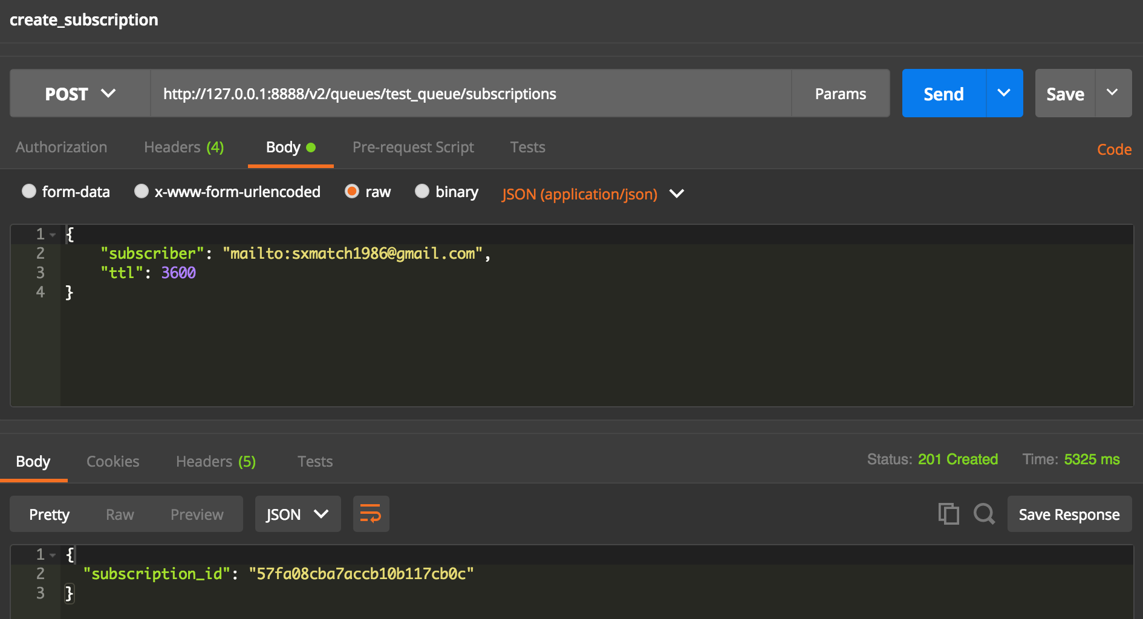
Zaqar基本功能-创建订阅
Zaqar支持创建订阅,可
订阅消息队列的通知
目前支持webhook和email
两种方式

Slide 18
Welcome to contribute !
Zaqar
Official name | OpenStack Messaging
Source code | https://github.com/openstack/zaqar
Bug tracker | https://bugs.launchpad.net/zaqar
Feature tracker | https://blueprints.launchpad.net/zaqar
Contributor documentation | http://docs.openstack.org/developer/zaqar/
Zaqar client
Source code | https://github.com/openstack/python-zaqarclient
Bug tracker | https://bugs.launchpad.net/python-zaqarclient
Feature tracker | https://blueprints.launchpad.net/python-zaqarclient

Slide 19
谢谢

